Slide 2
Moin!

Slide 4
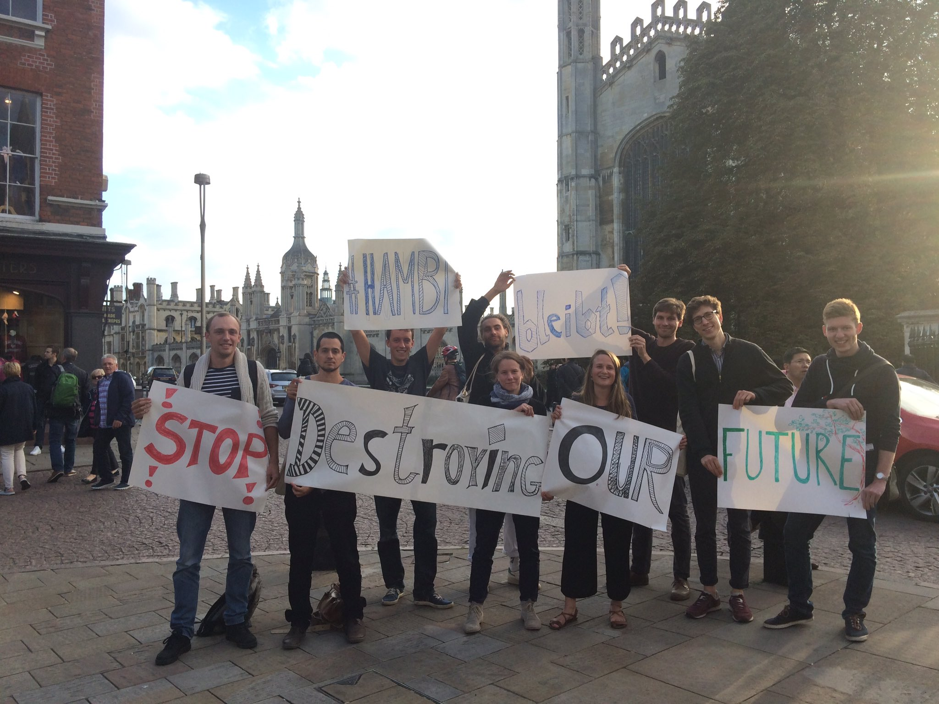
Notes:
Sommerakademie in England
AG mit Leuten bei Vereinten Nationen und Uni Cambrdige
Wie Ausmass der Klimakrise verheerend

Slide 5


Slide 6
Warum „Klimakrise“?

Slide 7
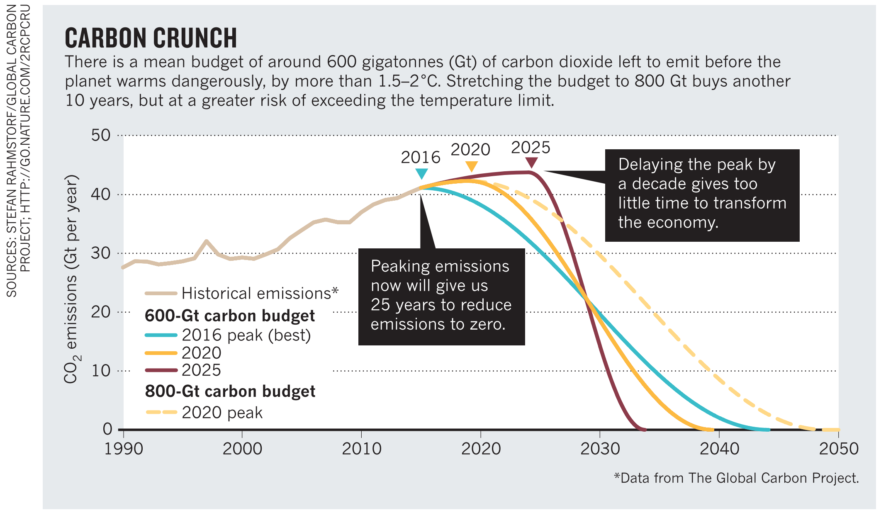
Die Zeit läuft davon
Notes:
Dimension ZEIT
Figueres, C., Schellnhuber, H. J., Whiteman, G., Rockström, J., Hobley, A., & Rahmstorf, S. (2017). Three years to safeguard our climate. Nature, 546(7660), 593–595.

Slide 8
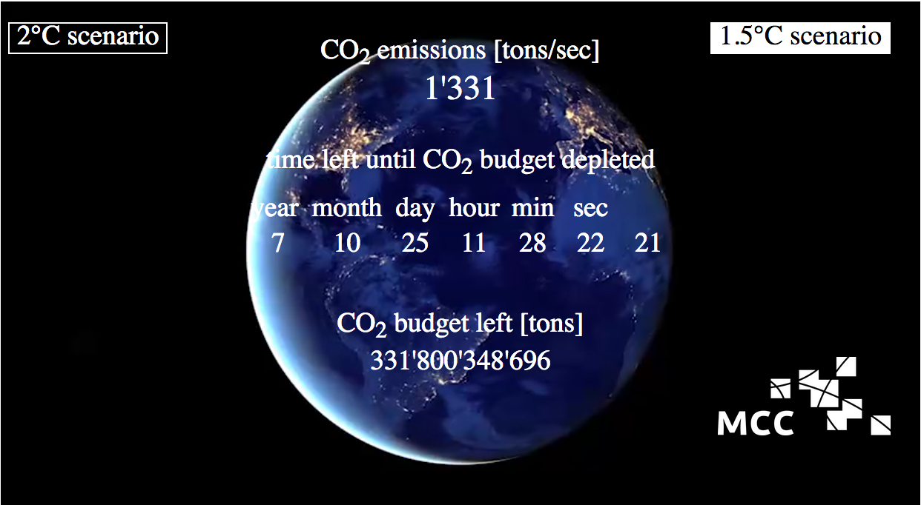
Die Zeit läuft davon

Slide 9
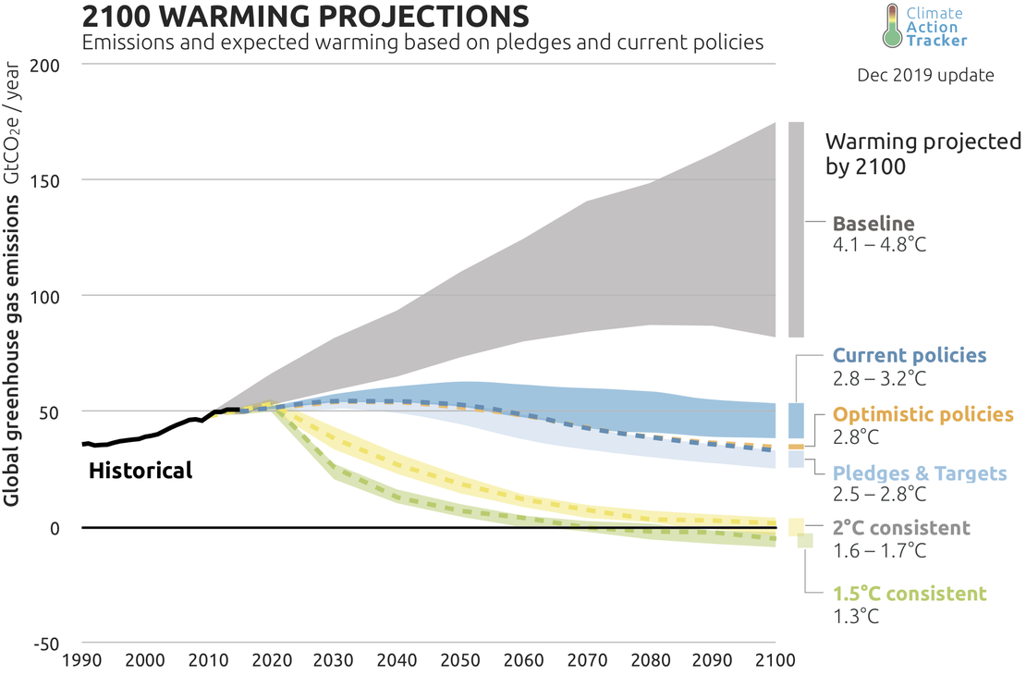
Zukunftsszenarien

Slide 10
Irreversibilität

Slide 11
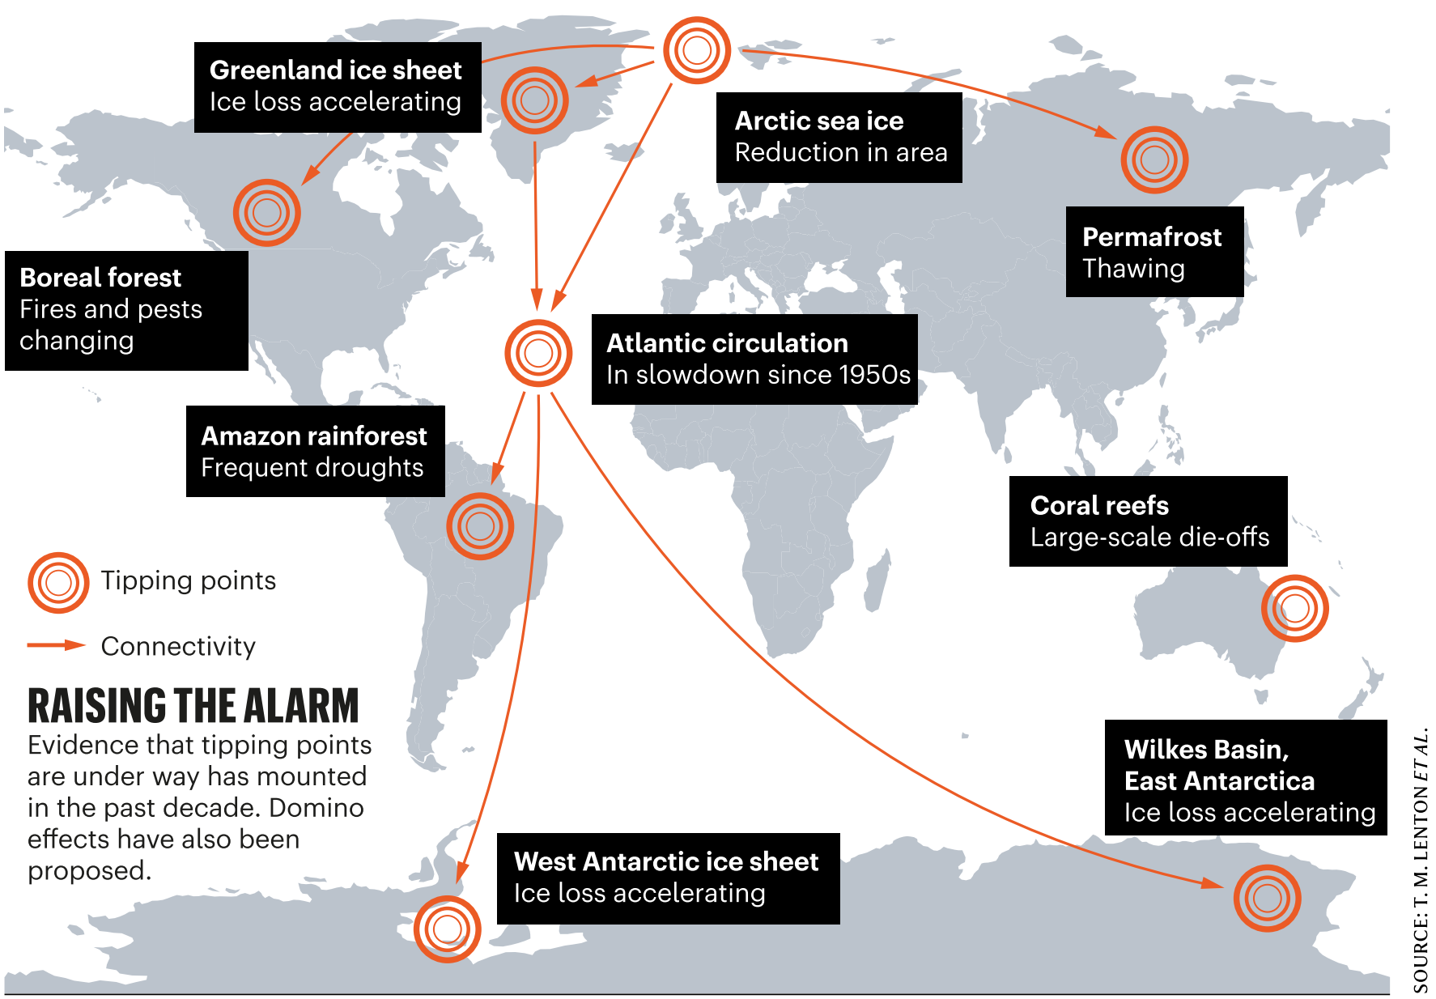
Kipppunkte
Notes:
Lenton, T. M., Rockström, J., Gaffney, O., Rahmstorf, S., Richardson, K., Steffen, W., & Schellnhuber, H. J. (2019). Climate tipping points — too risky to bet against. Nature, 575(7784), 592–595.

Slide 12
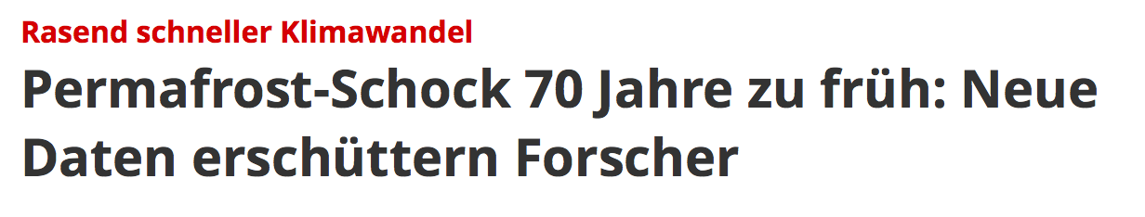
Kipppunkte
Notes:
Lenton, T. M., Rockström, J., Gaffney, O., Rahmstorf, S., Richardson, K., Steffen, W., & Schellnhuber, H. J. (2019). Climate tipping points — too risky to bet against. Nature, 575(7784), 592–595.

Slide 13
Weit weg?
Notes:
RAUM
Nicht enkeltauglichkeit oder Kindertauglichkeit, sondern Lebenstauglichkeit

Slide 14
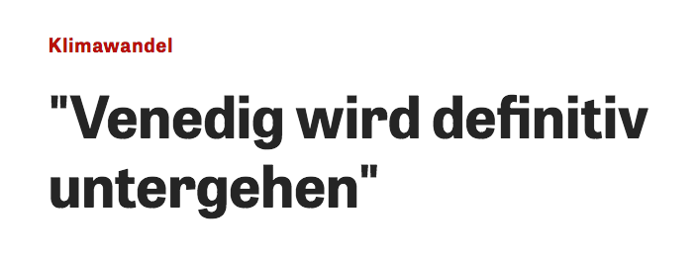
Weit weg?

Slide 15
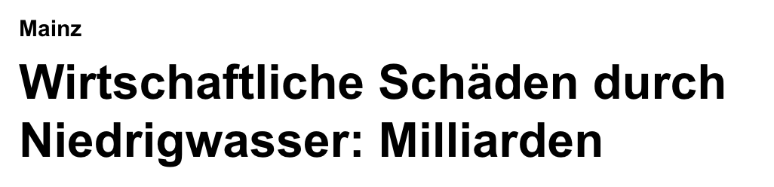
Weit weg?

Slide 16
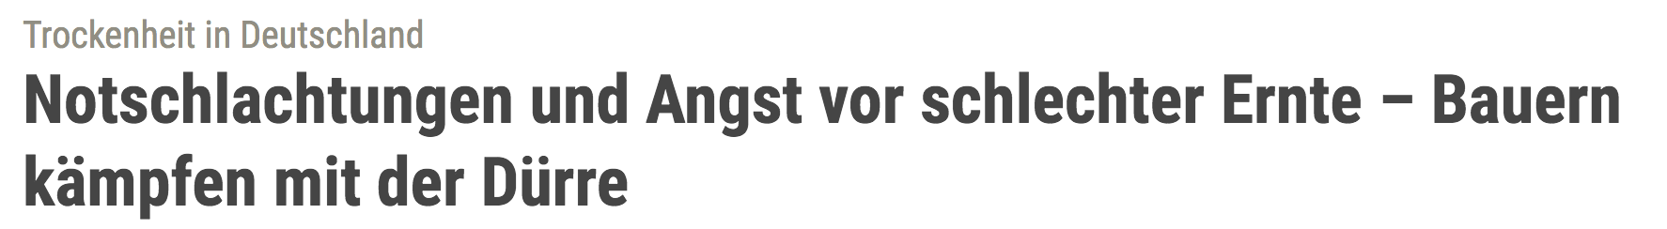
Weit weg?

Slide 17
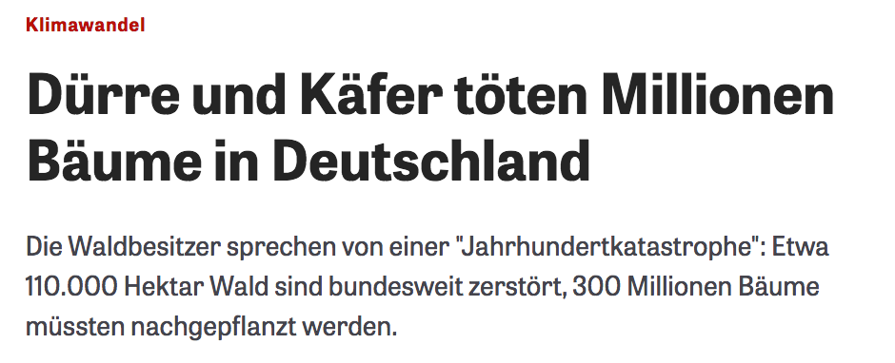
Weit weg?

Slide 18
Eine systemische & kollektive Krise
Notes:
Wohlstand beruht auf Ausbeutung
Wachstum = Wohlstand
Infrastrukturen

Slide 19
„Es ist schlimmer, viel schlimmer, als sie denken“
– David Wallace-Wells
Notes:
Uns fehlt die Sprache um es angemessen zu beschreiben

Slide 20
Eine Krise der Vorstellungskraft

Slide 21
Eine Kommunikationskrise

Slide 22
Was tun?

Slide 23
Possibilismus
Weder Optimist noch Pessimist
“Der Possibilist”, sagt von Uexküll, “sieht die Möglichkeiten, und es hängt von jedem von uns ab, ob sie verwirklicht werden”

Slide 24
3,5 %
Notes:
Erica Chenoweth
2,85 Millionen
Keine einzige gewaltfreie Bewegung ist gescheitert, sobald mehr als 3,5 Prozent der Bevölkerung mobilisiert wurden. Das ist keine kleine Gruppe, in Deutschland wären es 2,87 Millionen Menschen. Es ist aber eben auch nicht utopisch.

Slide 25
Informiert euch!

Slide 26
Moralische Streckübungen
Notes:
Moralische Streckübungen 257
Der Blick zurück aus der apokalyptischen
Zukunft. 259
3. Bilder von der Zukunft. 263
4. Utopisch denken. 268

Slide 27
Lernt zu träumen!
Notes:
Moralische Streckübungen 257
2. Der Blick zurück aus der apokalyptischen
Zukunft. 259
3. Bilder von der Zukunft. 263
4. Utopisch denken. 268

Slide 28
Findet das Warum
Organisiert euch!

Slide 29
Findet das Warum
Kommt aus dem Staunen raus
Organisiert euch!

Slide 30
Findet das Warum
Kommt aus dem Staunen raus
Tut euch zusammen und gebt auf euch acht
Organisiert euch!

Slide 31
Findet das Warum
Kommt aus dem Staunen raus
Tut euch zusammen und gebt auf euch acht
Organisiert euch!
Guckt ab.

Slide 32
Findet das Warum
Kommt aus dem Staunen raus
Tut euch zusammen und gebt auf euch acht
Organisiert euch!
Guckt ab.
Kommt, um zu bleiben

Slide 33
Findet das Warum
Kommt aus dem Staunen raus
Tut euch zusammen und gebt auf euch acht
Organisiert euch!
Guckt ab
Kommt, um zu bleiben
Fordert euch und euer Umfeld heraus

Slide 34
Quellen & Links
2100 Warming Projections: https://climateactiontracker.org/global/temperatures/
Figueres, C., Schellnhuber, H. J., Whiteman, G., Rockström, J., Hobley, A., & Rahmstorf, S. (2017). Three years to safeguard our climate. Nature, 546(7660), 593–595.
Lenton, T. M., Rockström, J., Gaffney, O., Rahmstorf, S., Richardson, K., Steffen, W., & Schellnhuber, H. J. (2019). Climate tipping points — too risky to bet against. Nature, 575(7784), 592–595.
Remaining carbon budget: https://www.mcc-berlin.net/en/research/co2-budget.html
Wallace-Wells, D. (2017). The Uninhabitable Earth. New York Magazine, 14. nymag.com/intelligencer/2017/07/climate-change-earth-too-hot-for-humans.html

